Slide 1
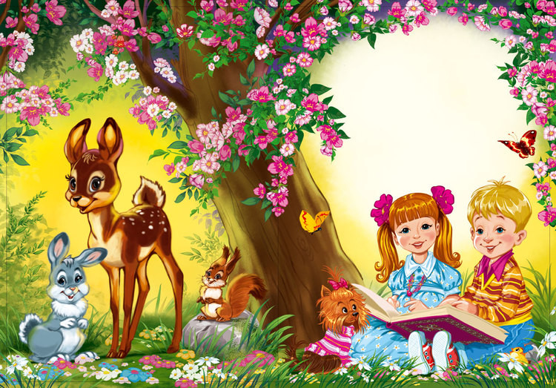
Жалобная книга природы
Воспитатель
Береснева Н.П. МБДОУ д/с «Полянка
р.п. Шаранга 2017г.

Slide 2
Аннотация
Все хорошее в людях из детства! Как истоки добра пробудить? Прикоснуться к природе всем сердцем! Удивиться, узнать, полюбить! Мы хотим, чтоб земля расцветала, И росли, как цветы, малыши! Чтоб для них экология стала, Не наукой, а частью души!
Главная задача экологического воспитания в детском саду - научить ребенка заботливому отношению к природе, бережно распоряжаться богатствами природы, воспитать защитников природы.
У дошкольников ещё преобладают сказочные представления о живой природе, поэтому данное пособие «Жалобная книга»поможет заботливо относиться к природе. Небольшие стихи от лица животных и растений помогут усвоить правила поведения, обрести статус экологически воспитанного человека, заповедью которого станут слова:
«Пускай я маленький, но я бесконечно сильный, потому что в мире много существ меньше и слабее меня, и можно сделать им добро, хотя бы тем, чтобы пройти мимо, не задев, не затронув».
(Е. Леонов).
В пособии использованы стихи собственного сочинения воспитателя Бересневой Н.П.

Slide 3
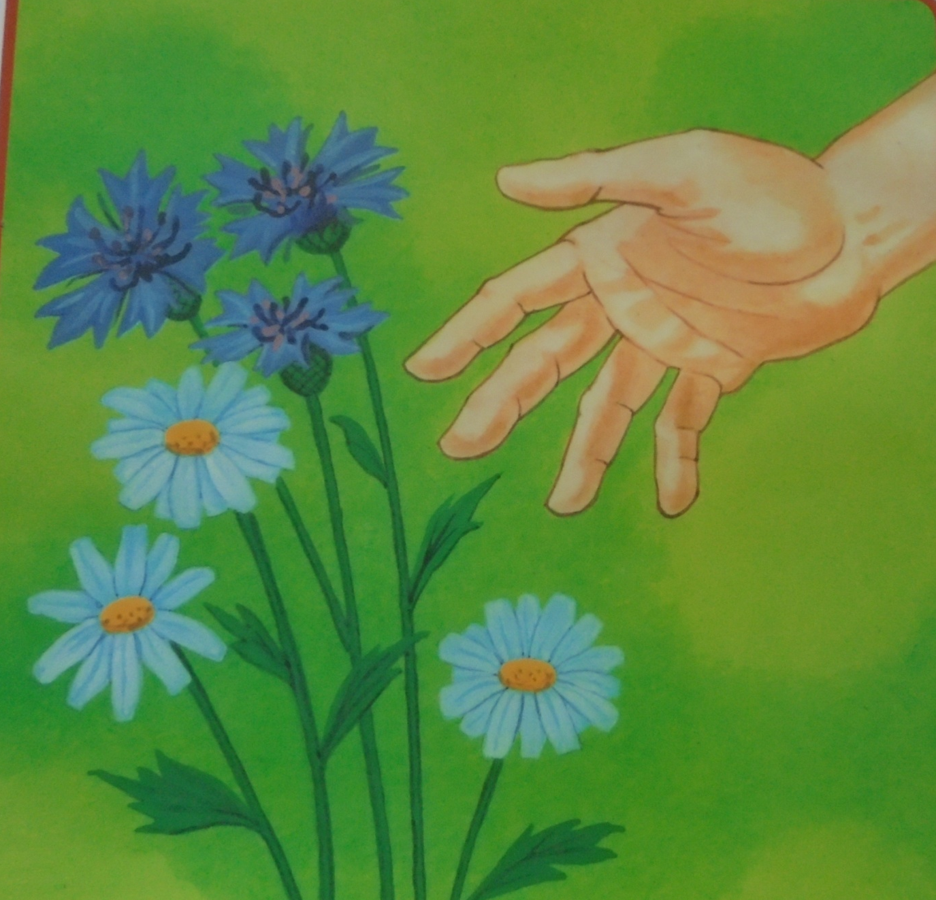
Цветы
Не губите нас,
не срывайте нас
Мы повянем тот же час.
И не сможем больше радовать
бабочек пчелок и вас!

Slide 4
Муравьи
Очень любим мы трудиться,
У нас дружная семья.
Хоть не велики мы ростом,
Не обижайте муравья.
А муравейник ,
ведь наш дом.
Мы вместе весело живем.
Его не нужно разрушать
Должны все это понимать!

Slide 5
Птенцы
Не берите в руки нас,
Очень мы боимся вас!
Лучше мимо проходите,
На нас просто посмотрите.
Вот немного подрастем,
Прилетим и вам споем!

Slide 6
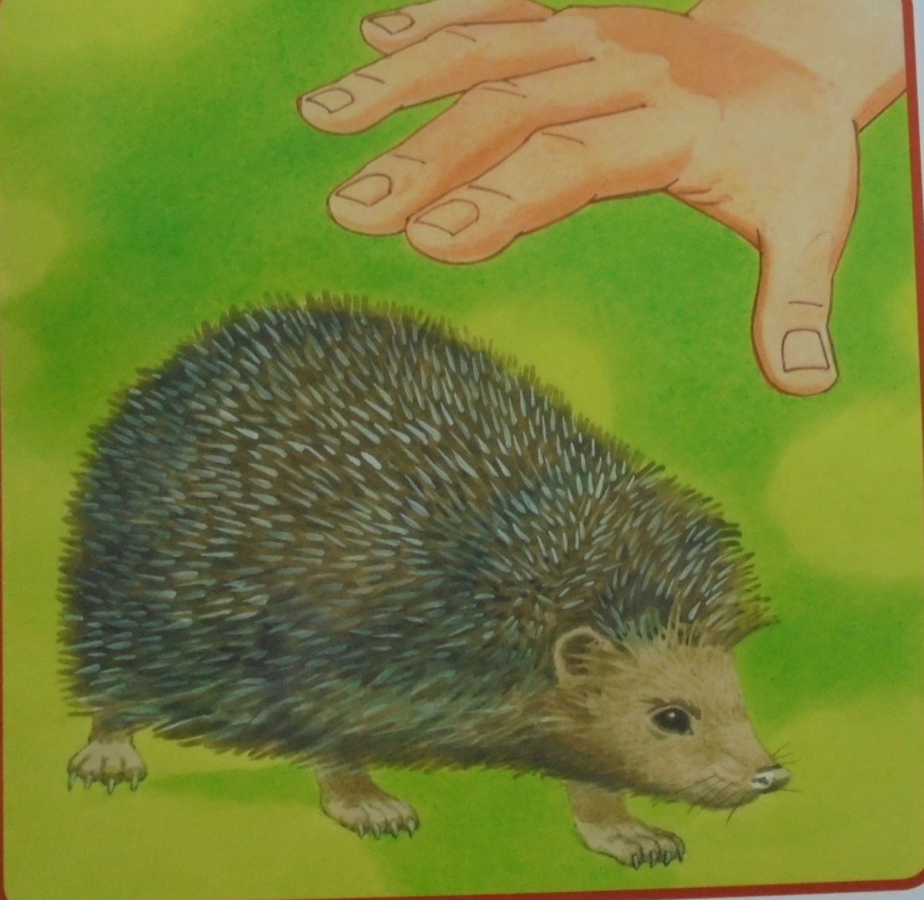
Ежик
Не надо трогать меня ребята,
И не берите меня домой.
Я не хочу жить в коробке
иль в клетке!
Вообще-то, я житель лесной!

Slide 7
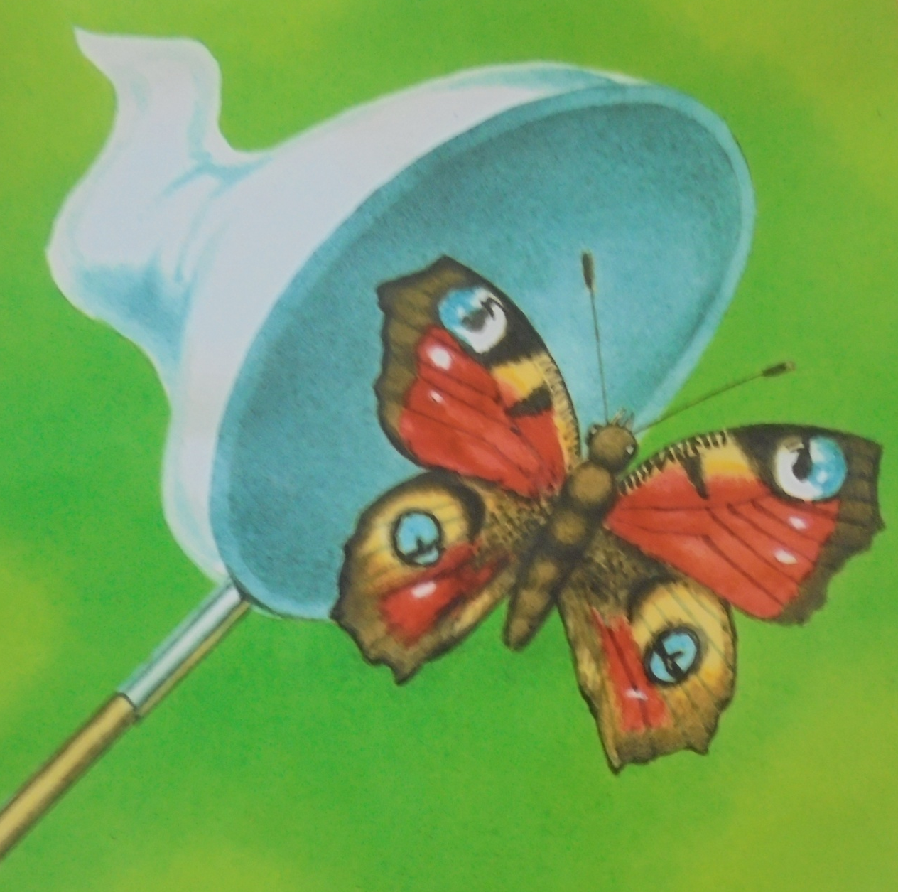
Бабочки
Любим мы порхать, кружиться
У цветочков веселиться.
Не надо сачками нас ловить!
Вы можете крылышки нам повредить.
Мы вас любим, и вы нас любите!
Не губите нас, не губите!

Slide 8
Лесные жители
Если гости придут к вам
и раскидают всюду хлам!
Ну как, приятно будет вам!
Ведь природа наш дом
Не надо мусорить в нем!

